Slide 1


TRÒ CHƠI
Đoán tên
nhân vật lịch sử
+ Đọc thông tin về các nhân vật lịch sử và đoán tên các nhân vật đó.
+ Đội nào bấm chuông tay nhanh nhất được quyền trả lời; Trả lời sai sẽ phải nhường quyền trả lời cho đội khác.

Slide 2
1. Một thiếu nhi và cũng là một danh tướng nhà Trần, vì không được dự hội nghị Bình Than đã bóp nát quả cam, về nhà chiêu binh mãi mã đi đánh giặc, lập được nhiều công lớn, hi sinh trên chiến trường.
Trần Quốc Toản

Slide 3
2. Tên thật là Lê Hữu Trọng là Việt kiều tại Thái Lan tham gia hoạt động cách mạng từ khi lên 10 tuổi. Trong buổi mít tinh tại Sài Gòn, để bảo vệ đồng chí của mình, anh đã bắn chết tên mật thám Le Grand. Bị bắt và bị thực dân Pháp kết án tử hình khi mới 17 tuổi.
Lý Tự Trọng

Slide 4
3. Người dân tộc Nùng, tên thật là Nông Văn Dền, là liên lạc cho cách mạng. Trong một lần phát hiện quân Pháp bao vây trụ sở của cách mạng, anh đã đánh lạc hướng chúng và hi sinh khi mới 14 tuổi.
Kim Đồng

Slide 5
4. Sinh năm 1933, quê tại Bà Rịa, là liên lạc viên sau đó là đội viên Đội công an xung phong Đất Đỏ. Bị bắt, đày ra Côn Đảo và bị giặc Pháp bí mật xử tử năm 1952.
Võ Thị Sáu

Slide 6
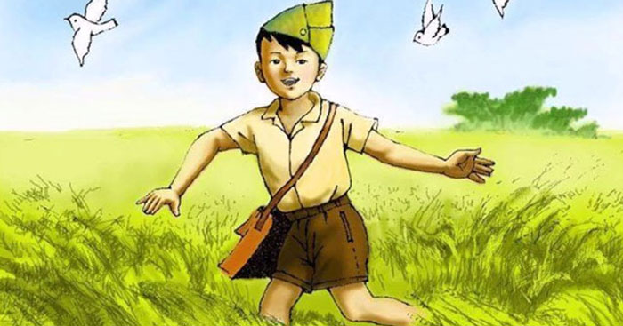
LƯỢM
Tố Hữu

Slide 7

Em đã vận dụng
những kĩ năng nào để chuẩn bị đọc hiểu bài thơ “Lượm” của Tố Hữu?

Slide 8

I. ĐỌC VÀ
TÌM HIỂU CHUNG

Slide 9





Thảo luận cặp đôi
YÊU CẦU | NỘI DUNG
Nêu những thông tin chính về tác giả?
Hoàn cảnh sáng tác bài thơ có điều gì đặc biệt?
Bài thơ được viết theo thể thơ nào? (căn cứ vào số câu, số tiếng)
Theo nội dung sự việc, có thể chia bài thơ thành mấy phần?

Slide 10
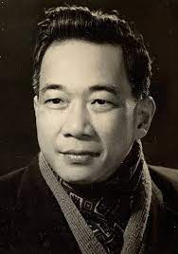
1. Tác giả
- Tố Hữu, tên khai sinh là Nguyễn Kim Thành (1920 - 2002), quê ở Thừa Thiên - Huế.
- Ông là lá cờ đầu của thơ ca cách mạng Việt Nam hiện đại.

Slide 11
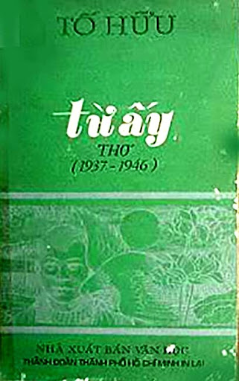

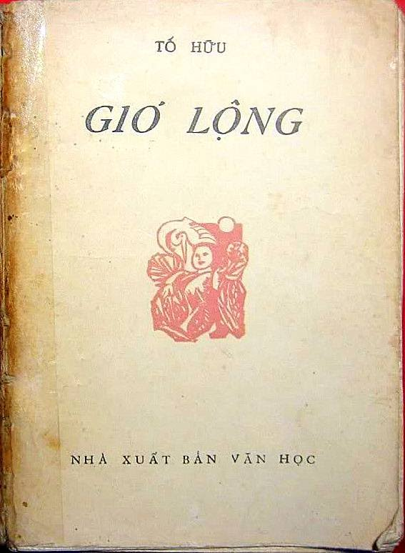


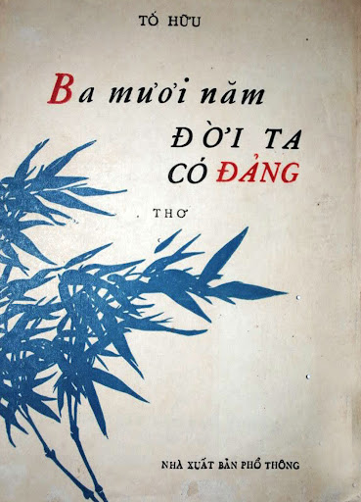


Slide 12
2. Văn bản
- Hoàn cảnh sáng tác: Viết năm 1949, Trong cuộc kháng chiến chống Pháp (1945 - 1954), in trong tập Việt Bắc.
- Thể thơ: 4 chữ
- Nhân vật: Lượm, “chú” Hà Nội
- Bố cục gồm 3 phần
+ Phần 1: Từ đầu đến “Cháu đi xa dần”: Hình ảnh Lượm trong lần gặp gỡ tình cờ với tác giả.
+ Phần 2: Từ “Cháu đi đường cháu” đến “Hồn bay giữa đồng”: Câu chuyện Lượm làm nhiệm vụ và hi sinh.
+ Phần 3: Từ “Lượm ơi, còn không!” đến hết: Hình ảnh Lượm còn sống mãi.

Slide 13
II. ĐỌC VÀ
TÌM HIỂU CHI TIẾT

Slide 14
PHIẾU HỌC TẬP SỐ 2 Hình ảnh chú bé “Lượm”
Nội dung miêu tả | Chi tiết thể hiện
Ngoại hình (hình dáng, trang phục...)
Cử chỉ, hành động
Lời nói
? Trong các chi tiết tác giả đã dùng để miêu tả nhân vật Lượm, em thấy thú vị với chi tiết nào nhất? Vì sao?

Slide 15
1. Các chi tiết miêu tả nhân vật “Lượm”
Nội dung miêu tả | Chi tiết thể hiện
Ngoại hình (hìn dáng, trang phục...) | - chú bé loắt choắt - cái xắc xinh xinh - ca lô đội lệch - má đỏ bồ quân
Cử chỉ, hành động | - cái chân thoăn thoắt - cái đầu nghênh nghênh - mồm huýt sáo vang như con chim chích ... - cười híp mí
Lời nói | - Cháu đi liên lạc Vui lắm chú à Ở đồn Mang Cá Thích hơn ở nhà. - Thôi chào đồng chí!
* Nhận xét: Sử dụng hàng loạt từ láy, nghệ thuật so sánh để khắc họa vẻ đẹp hồn nhiên, tinh nghịch, yêu đời và hăng hái, say mê công việc cách mạng của Lượm.

Slide 16
2. Tình cảm của người kể chuyện dành cho nhân vật “Lượm”
Cách gọi | Giá trị biểu cảm
Cháu (dòng 17, 20,21,43)
Chú bé (dòng 4, 37, 48)
Đồng chí (dòng 19, 29, 41)
Lượm (dòng 26, 40, 47)
* Nhận xét:…………………………………………………………………………….. ………………………………………………….………………………………………

Slide 17
2. Tình cảm của người kể chuyện dành cho nhân vật “Lượm”
Cách gọi | Giá trị biểu cảm
Cháu (dòng 17, 20,21,43) | Gọi cháu - xưng chú, xuất hiện nhiều lần. Thể hiện quan hệ gần gũi, ruột thịt.
Chú bé (dòng 4, 37, 48) | Xuất hiện ở phần đầu và phần cuối bài thơ, góp phần khẳng định sự sống mãi của Lượm trong tâm trí tác giả.
Đồng chí (dòng 19, 29, 41) | Được sử dụng trong lời tự xưng hô của Lượm; khi miêu tả Lượm thực hiện nhiệm vụ và sự hi sinh của chú bé. Thể hiện sự hồn nhiên, đáng yêu của Lượm; sự trân trọng, yêu mến của tác giả dành cho cậu bé.
Lượm (ơi) (dòng 26, 40, 47) | Nhấn mạnh sự hi sinh của Lượm, đồng thời bộc lộ tâm trạng đau đớn, ngỡ ngàng của nhà thơ (như đang trực tiếp chứng kiến)
* Nhận xét: gọi “Lượm” bằng nhiều từ xưng hô khác nhau: bộc lộ nhiều trạng thái tình cảm, nhiều cung bậc cảm xúc của người kể chuyện đối với nhân vật Lượm.

Slide 18


Thảo luận theo kĩ thuật khăn trải bàn
1. Tại sao các dòng thơ 25, 26, 47 được tách ra thành những khổ riêng?
2. Chỉ rõ và nêu tác dụng của phép điệp ngữ trong phần đầu và phần cuối bài thơ?

Slide 19

3. Những nét đặc sắc nghệ thuật:
- Các dòng thơ 25, 26, 47 được tách ra thành những khổ riêng: Thể hiện cảm xúc đau xót, ngỡ ngàng và sự thiết tha, suy tưởng của tác giả trước sự hi sinh của Lượm.
1
- Phép điệp ngữ: phần cuối bài thơ lặp lại trọn vẹn hai khổ thơ đầu, khẳng định sự sống mãi của hình ảnh Lượm trong tâm trí nhà thơ, đồng thời góp phần bất tử hóa hình ảnh Lượm trong lòng người đọc.
2

Slide 20
III. TỔNG KẾT

Slide 21

Vẽ sơ đồ tư duy khái quát nội dung chính, đặc sắc nghệ thuật của bài thơ và rút ra lưu ý khi đọc hiểu bài thơ có yếu tố tự sự, miêu tả.

Slide 22
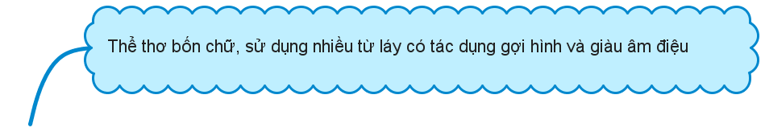

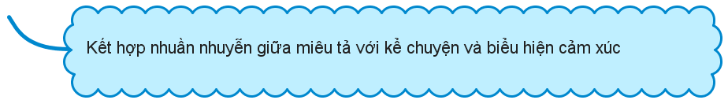
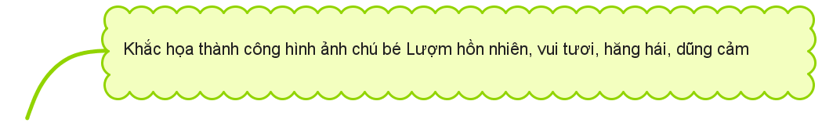




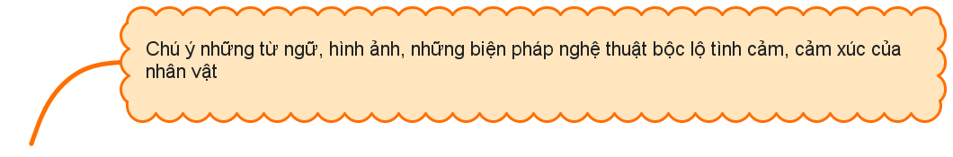
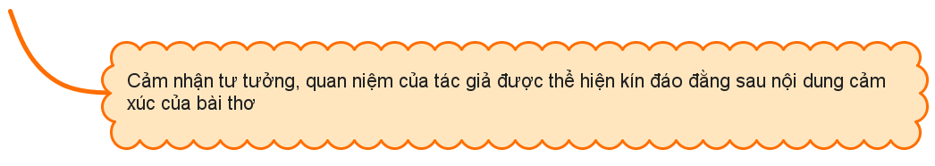

Slide 23
IV. LUYỆN TẬP,
VẬN DỤNG

Slide 24



BẮT ĐẦU

Slide 25

Trong bài thơ Lượm, tác giả sử dụng những phương thức biểu đạt nào?
A. Miêu tả
B. Tự sự, biểu cảm
D. Biểu cảm kết hợp với tự sự và miêu tả
C. Biểu cảm

Slide 26
Câu 2: Bài thơ Lượm được kể bằng lời của ai?
A. Nhân vật Lượm
B. Người chú
C. Người bạn
D. Người mẹ của Lượm

Slide 27
Câu 3. Yếu tố nghệ thuật nào có tác dụng trong việc thể hiện hình ảnh Lượm trong hai khổ thơ đầu?
A. Sử dụng nhiều từ láy gợi hình, gợi cảm
B. Thể thơ bốn chữ giàu âm điệu và biện pháp so sánh
C. Thể thơ bốn chữ giàu âm điệu, nhiều từ láy gợi hình, gợi cảm
D. Thể thơ bốn chữ giàu âm điệu, nhiều từ láy gợi hình, gợi cảm; biện pháp tu từ so sánh đặc sắc

Slide 28
Câu 4. Nhân vật Lượm trong bài thơ được khắc họa là
cậu bé liên lạc như thế nào?
B. Hồn nhiên, yêu đời, hăng hái, dũng cảm, giàu lòng yêu nước và ý chí chiến đấu kiên cường
A. Hồn nhiên, vui tươi, hăng hái
C. Hồn nhiên, vui tươi, hăng hái và dũng cảm
D. Vui vẻ, rất yêu thích công việc cách mạng

Slide 29
Câu 5. Ý nghĩa của khổ thơ:
Cháu nằm trên lúa
Tay nắm chặt bông
Lúa thơm mùi sữa
Hồn bay giữa đồng
A. Tâm hồn Lượm hòa vào với đồng quê
B. Tâm hồn Lượm thơm ngát như đồng quê
C. Quê hương ôm ấp Lượm vào lòng
D. Gồm cả 3 ý trên

Slide 30
Câu 6. Bài thơ có câu “Lượm ơi, còn không?” câu thơ đặt gần cuối bài như một câu hỏi đầy đau xót sau sự hi sinh của Lượm, đúng hay sai?
A. Đúng
B. Sai

Slide 31
Câu 7: Những câu, khổ thơ có cấu tạo đặc biệt (Ra thế/Lượm ơi!...; Thôi rồi, Lượm ơi !) thể hiện cảm xúc gì ở người chú?
A. Sự hồi hộp, lo lắng
B. Sự bàng hoàng, xót xa
C. Sự đau đớn, sửng sốt đến lặng người
D. Sự ngạc nhiên, bất ngờ

Slide 32
Câu 8: Tác giả sử dụng biện pháp tu từ nào trong bốn câu thơ sau?
Ca lô đội lệch
Mồm huýt sáo vang
Như con chim chích
Nhảy trên đường làng.
A. Nhân hóa
B. Điệp ngữ
C. So sánh
D. Ẩn dụ

Slide 33

Trong cuộc sống và trong tác phẩm văn học có rất nhiều tấm gương thiếu niên dũng cảm như nhân vật Lượm. Em hãy viết đoạn văn khoảng 5 đến 7 dòng giới thiệu nhân vật mà em biết.

Slide 34

THANK YOU

